Slide 1

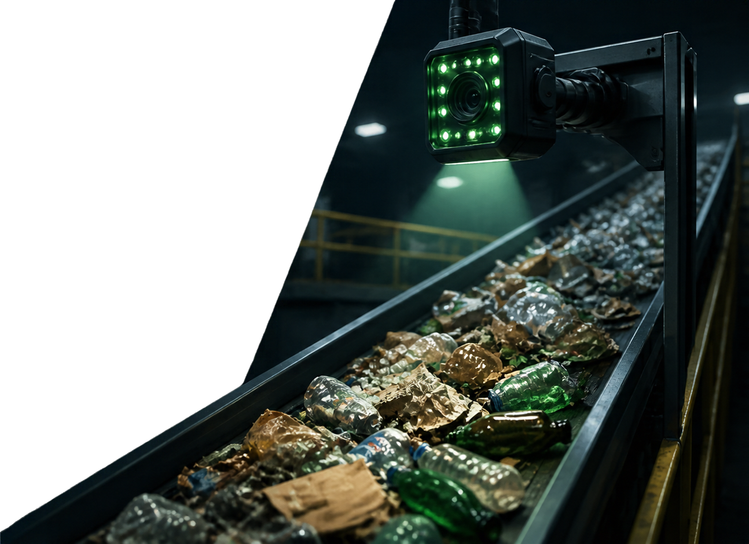

EcoVision
Clasificación inteligente de residuos reciclables con Visión Artificial Clásica
Docente:
Cristian Mateo Hernández González
Equipo:
Dorian Argel y Simón García

Slide 2
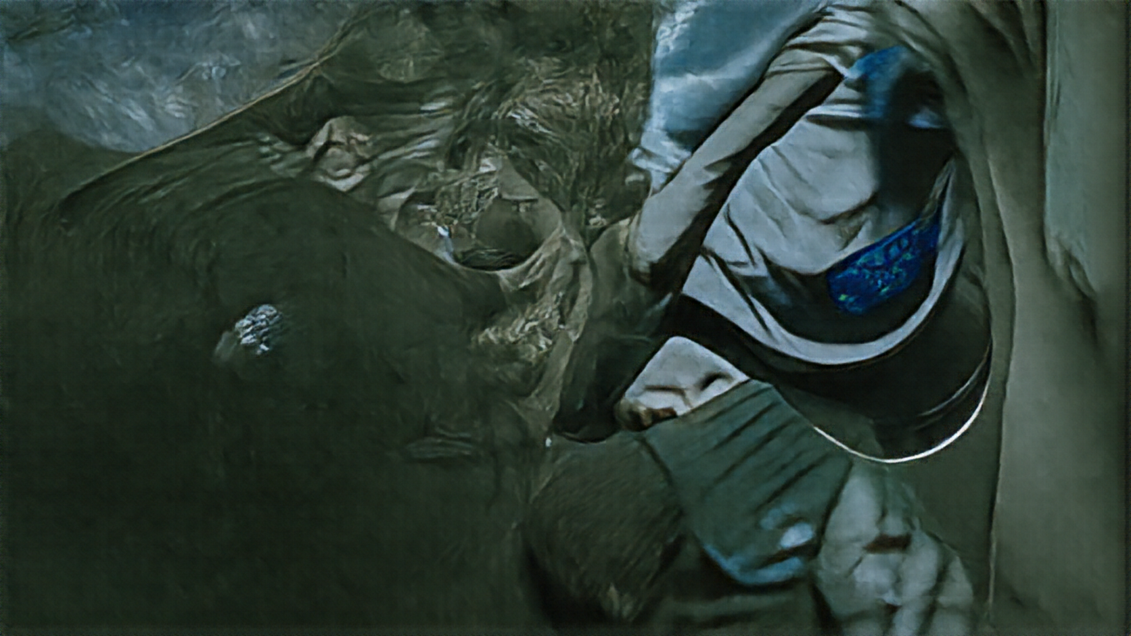

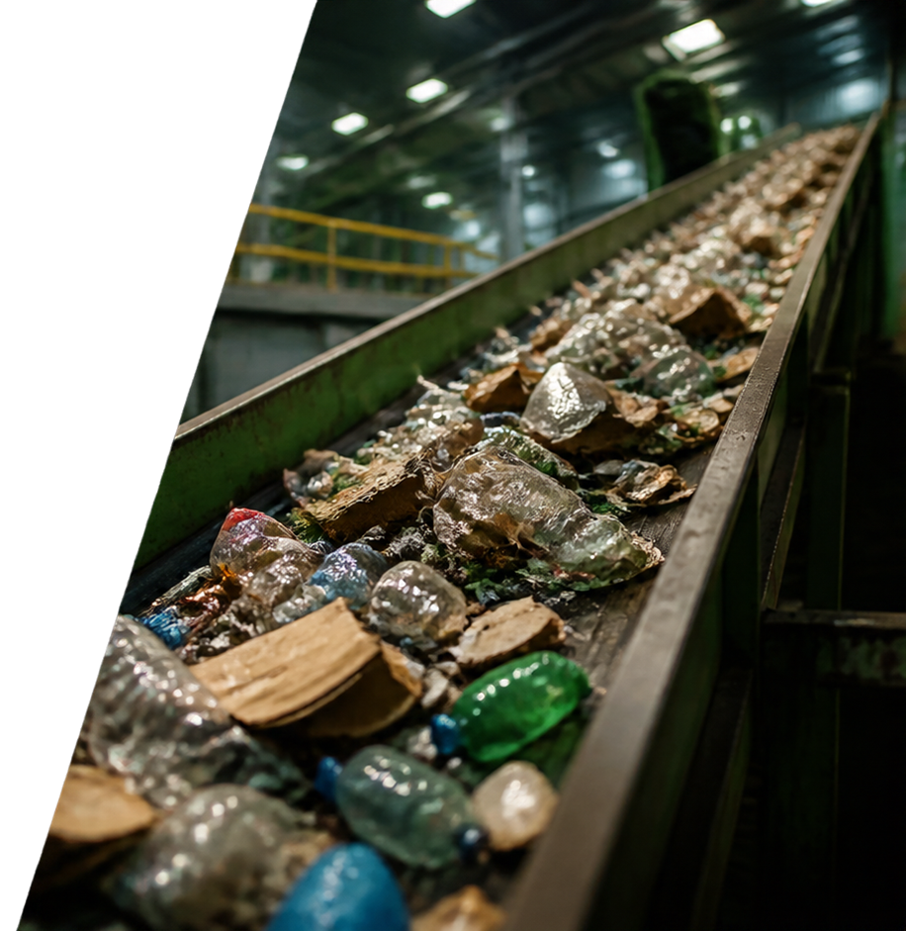
EL PROBLEMA
La contaminación comienza con una mala separación
La clasificación incorrecta en el origen genera costos y contaminación en toda la cadena de reciclaje.
27.6%
Tasa promedio de contaminación
en programas de reciclaje
de flujo único (EPA, 2022)
1,100
Millones de dólares al año
en costos de procesamiento y
relleno sanitario por contaminación (EPA, 2022)
50 a 100
Dólares extra por tonelada
en descontaminación en centros
de recuperación (NAC, 2023)

Slide 3

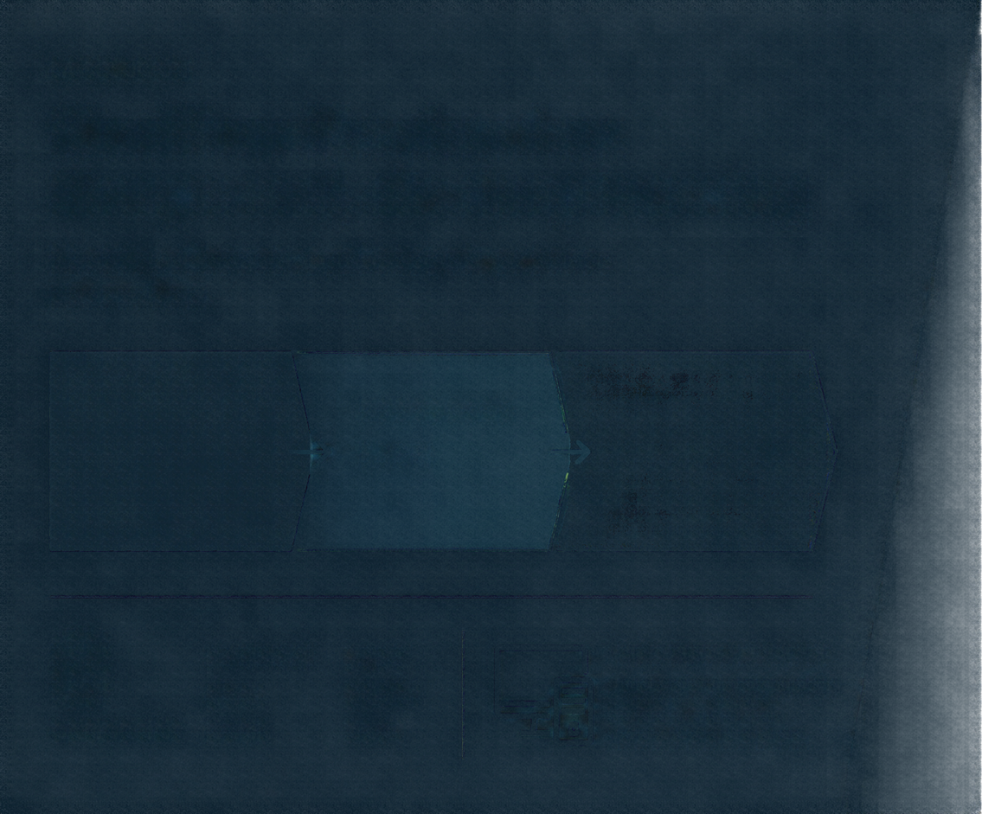
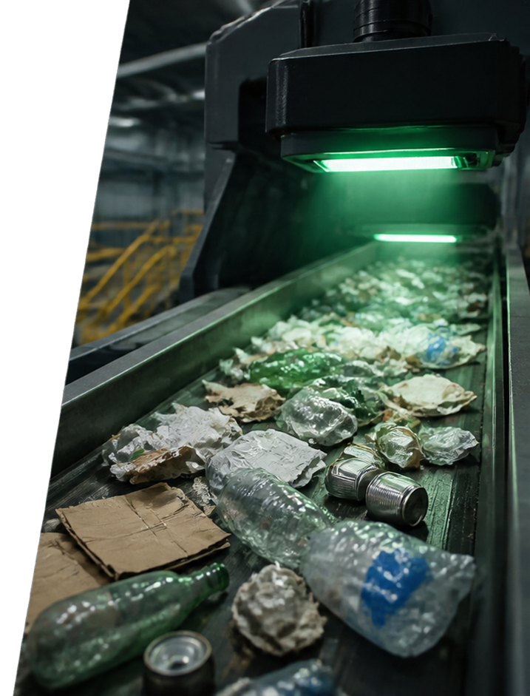
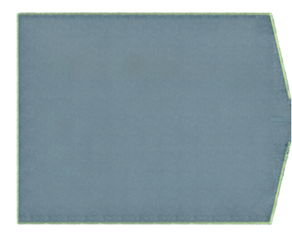

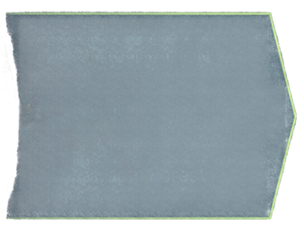



LA SOLUCIÓN
Clasificación visual en
Tiempo Real.
Identifica al instante a qué categoría pertenece
cada residuo.
EXTRACCIÓN
DE CARACTERÍSTICAS
CLASIFICACIÓN
NORMALIZACIÓN
HOG
LBP
GLCM
Z-score
k-NN
SVM
Random Forest
6
Cardboard
Glass
Metal
Paper
Plastic
Trash
SIN COSTOS ELEVADOS
Funciona en un computador estándar, sin GPU ni infraestructura costosa.
CATEGORÍAS

Slide 4
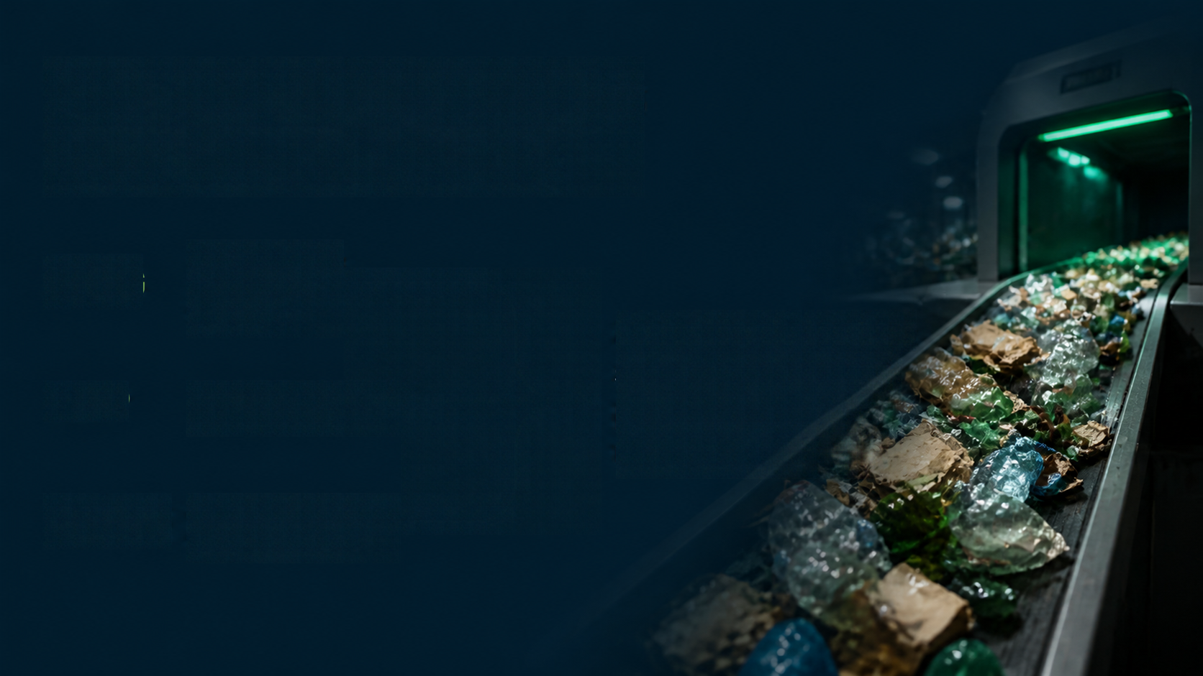
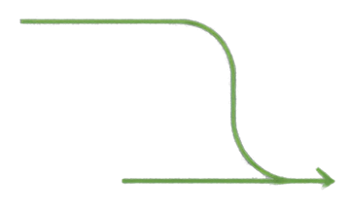
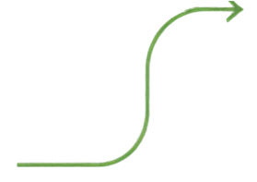
Por qué fusionamos 3 descriptores
HOG
Captura la forma y el contorno del objeto
La fusión de los tres
superó a cada uno por separado en nuestras pruebas
LBP
Captura la micro-textura de la superficie
GLCM
Captura la estadística global de textura

Slide 5


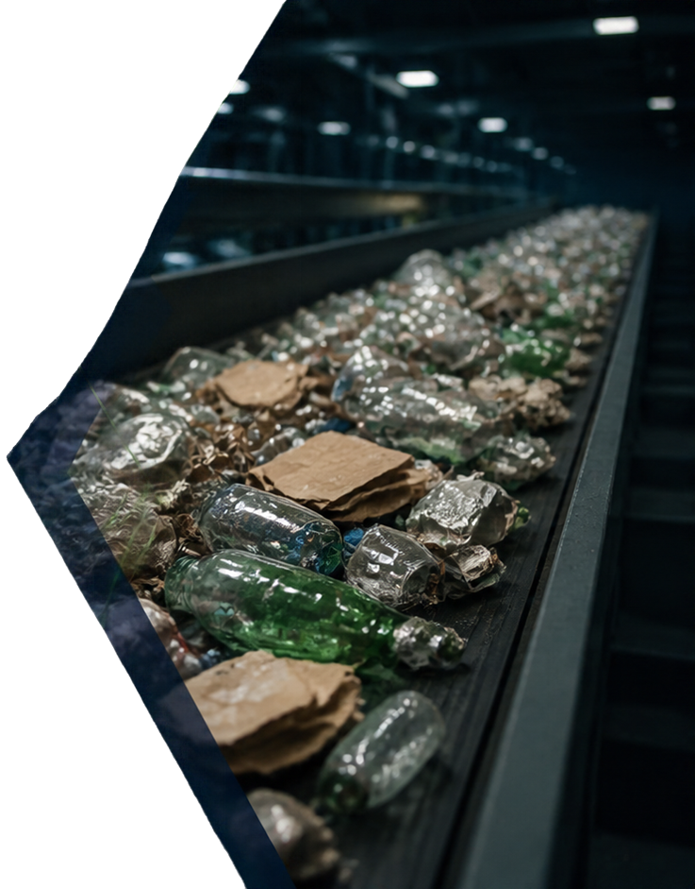

RESULTADOS
El Benchmarking
Probamos 12 combinaciones bajo las mismas condiciones para decidir con evidencia.
Mejor desempeño
0.507
Fusión (HOG+LBP+GLCM) + SVM (RBF)
F1-Score ponderado
Muy por encima del azar
0.167
Esperado con 6 clases
El más débil
k-NN
Afectado por la alta dimensionalidad del vector fusionado
Trade-Off de Negocio
~80s
<1s
SVM+Fusión es el más preciso pero el más lento (~80s)
Random Forest+HOG es una alternativa rápida (<1s)
con buen desempeño (F1=0.443)

Slide 6
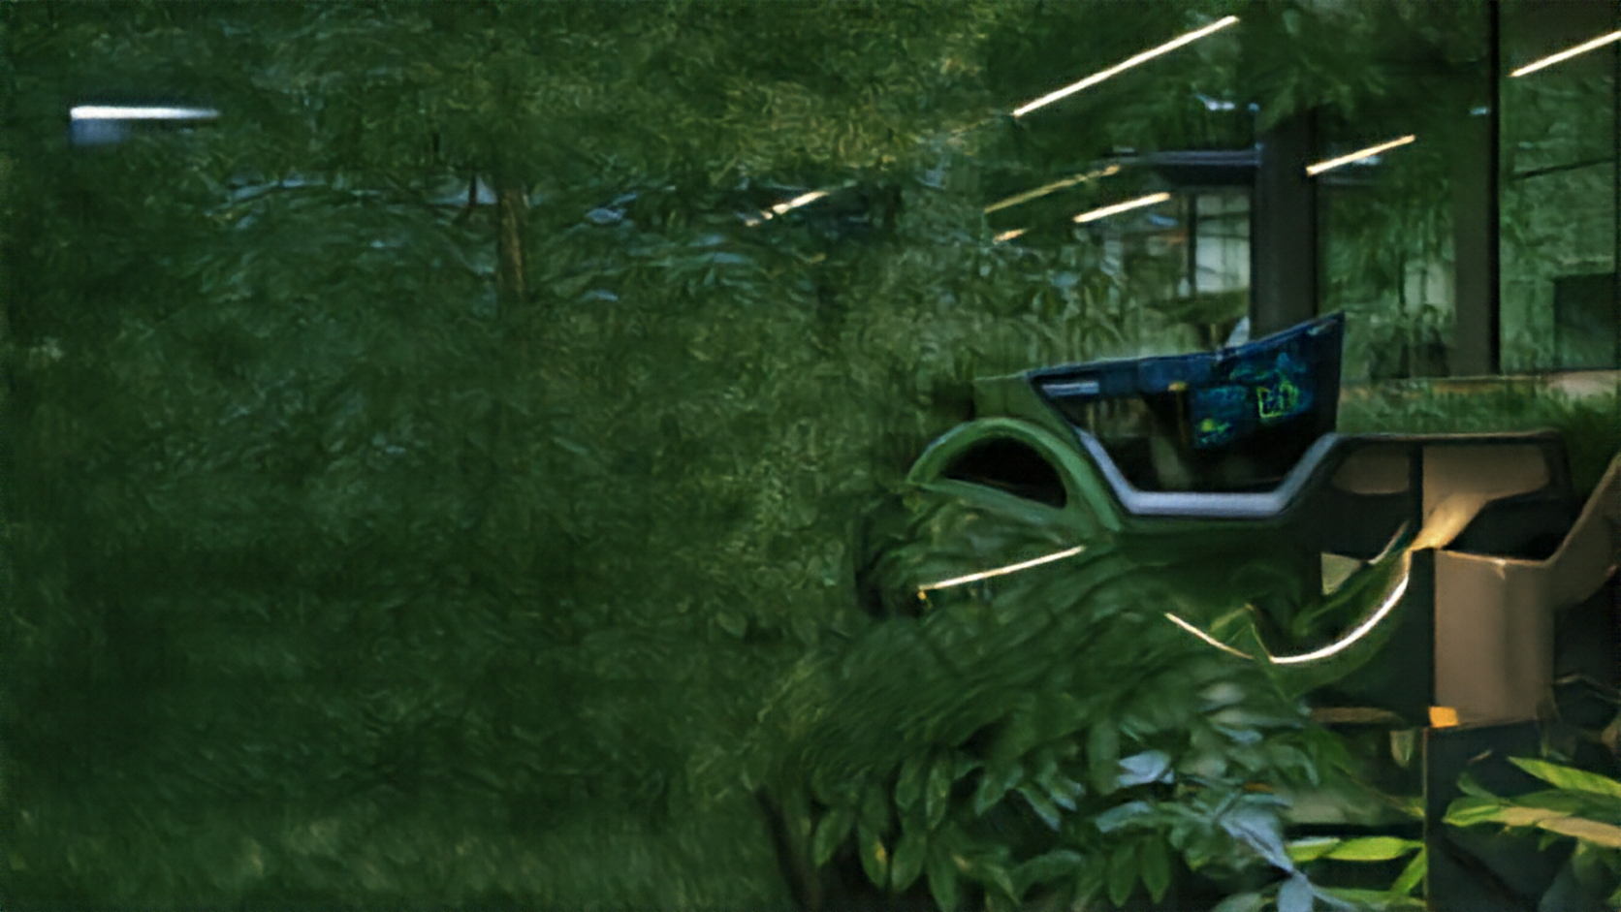

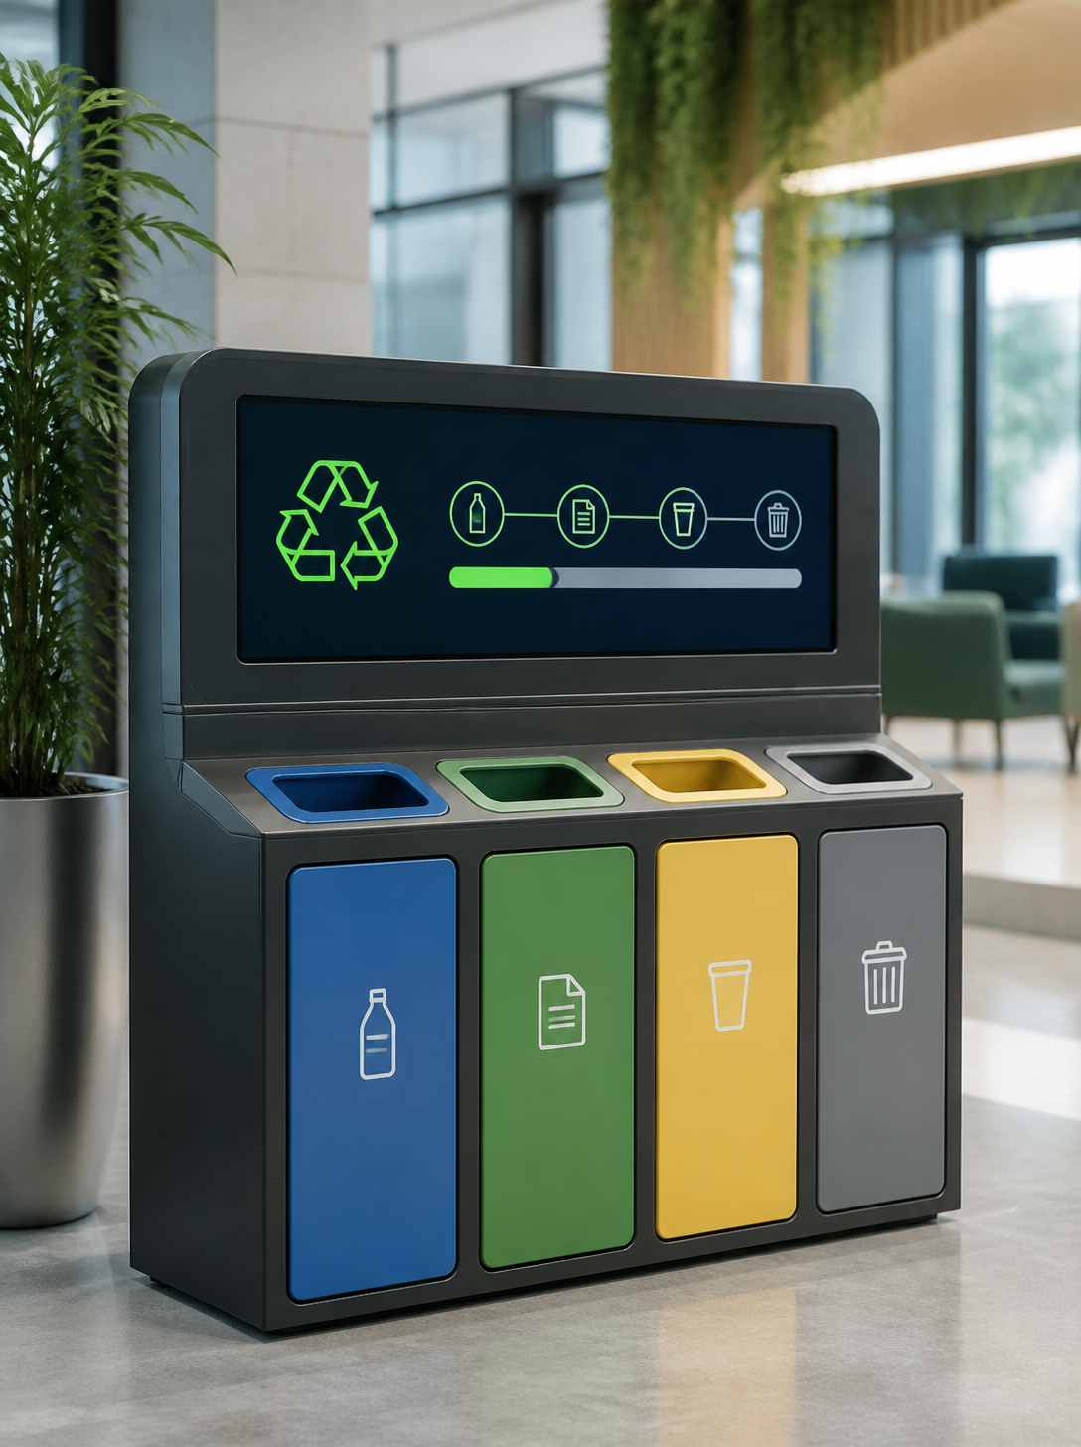
A QUIÉN SE LO VENDEMOS
Soluciones para clientes alcanzables desde hoy
CENTROS DE RECICLAJE
Y cooperativas de recicladores de oficio
ESTACIONES INTELIGENTES
Ubicadas en oficinas, universidades y centros comerciales
PROGRAMAS MUNICIPALES
Que impulsan la separación en la fuente

Slide 7
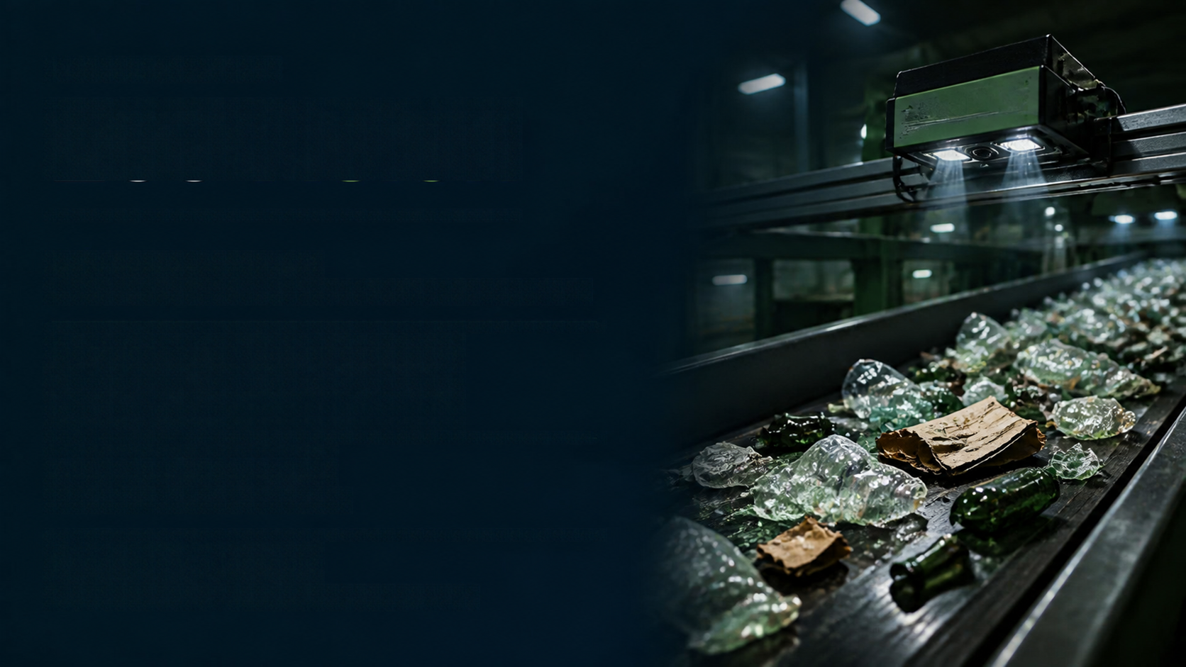
POR QUÉ INVERTIR EN
Eco
Vision
Bajo costo de entrada
Sin GPU, corre en cualquier computador
Decisiones basadas en evidencia
12 combinaciones evaluadas y comparadas, no una suposición
Atacamos la causa raíz
La mala clasificación en el origen
Escalable y adaptable
A otros tipos de residuo o líneas de producción

